Slide 1
GARNISH

Slide 2
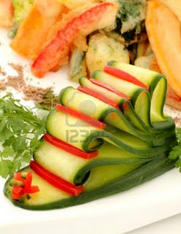
DEFINISI
garnish pada suatu hidangan adalah untuk memberi daya tarik serta keindahan pada suatu hidangan tersebut.

Slide 3
Syarat-syarat
Bahan yang dipakai harus bahan yang segar, dapat dimakan, tidak berulat dan bersih.
Harus mengetahui jenis makanan yang akan dihias, sehingga bahan yang akan dipakai sesuai bahan yangn akan dimasak.
Penggunaan warna yang mencolok dan menarik
Alat-alat yang digunakan sesuai dengan kebutuhan agar hasilnya bagus, dan rapi, indah, dan mempesona
Besar hiasan dan hidangan yang akan dihias harus seimbang dengan besar ruangan dan tahu persis dimana hiasan itu akan diletakkan.
Makanan harus kelihatan menarik dan tekstur lebih baik.
Memberi variasi makanan yang memang, mempunyai warna yang kurang menarik agar lebih terlihat menarik

Slide 4
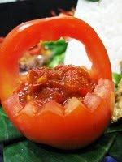
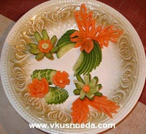
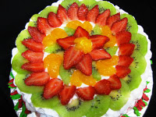
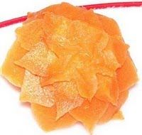
Jenis-jenis garnish
1) Simple Garnish adalah garnish yang terdiri dari satu bahan atau lebih, biasanya terbuat dari sayur-sayuran, toast, cereal, atau makan-makanan yang sudah jadi, seperti croton, bread, tart dan sebagainya.

Slide 5
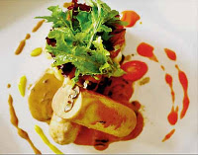
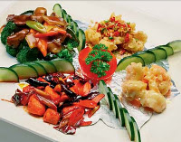
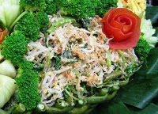
2) Composite Garnish adalah garnish yang terdiri dari bermacam-macam bahan sebagai hiasan yang sesuai dengan makanan dasar. Bahan-bahan tersebut mempunyai perpaduan rasa dan aroma dengan makanan pokok atau bahan satu dengan yang lainya.

Slide 6
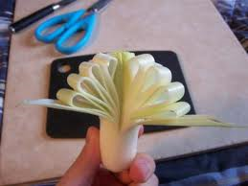
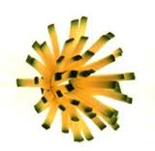
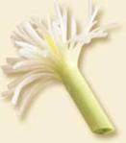
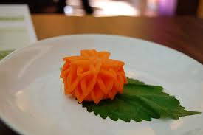
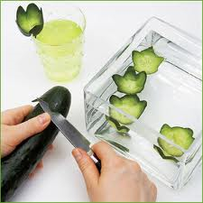
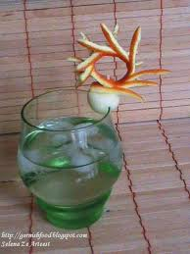
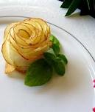

Slide 7
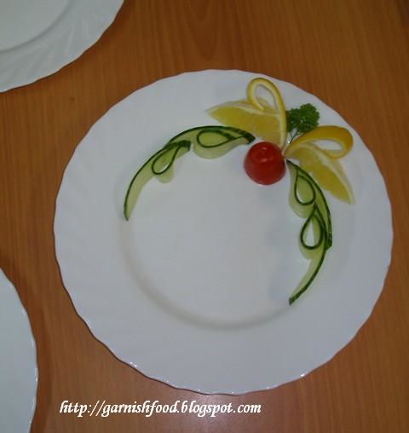
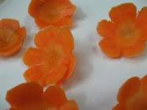
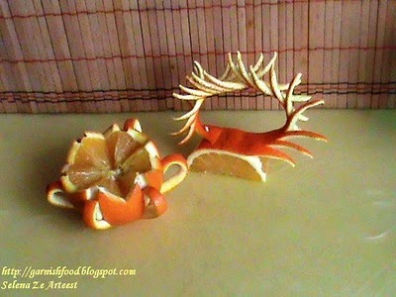

Slide 8
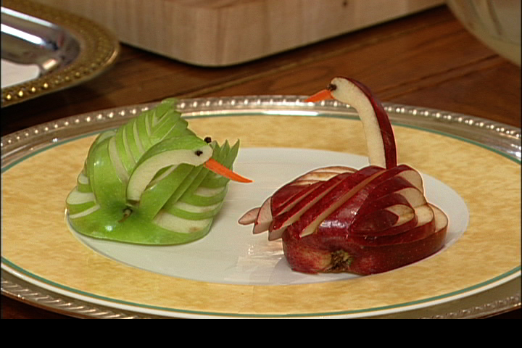

Slide 9
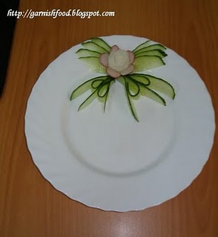
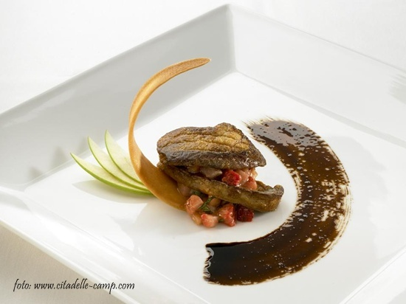
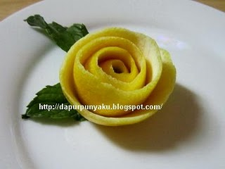
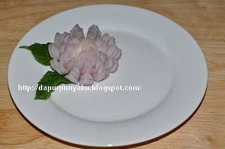

Slide 10
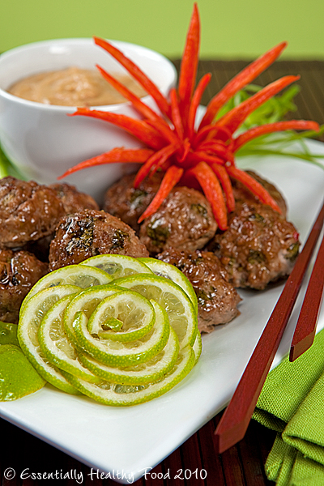
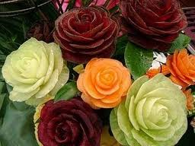
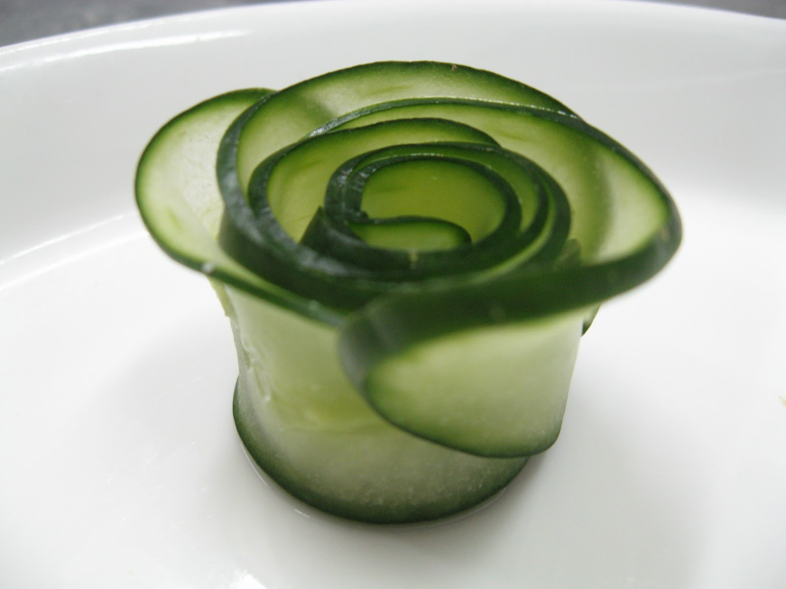

Slide 11
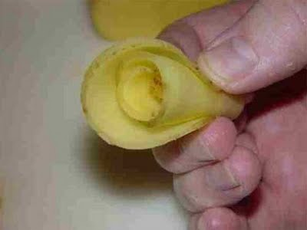
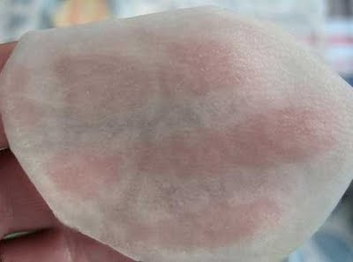
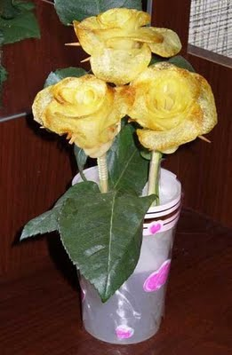
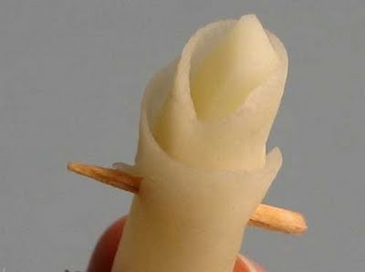
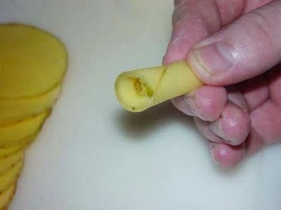
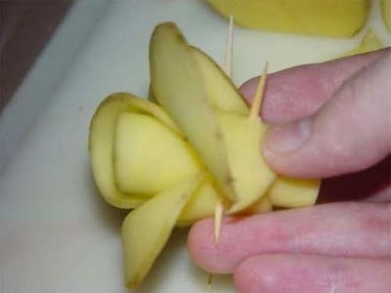

Slide 12
